Slide 1
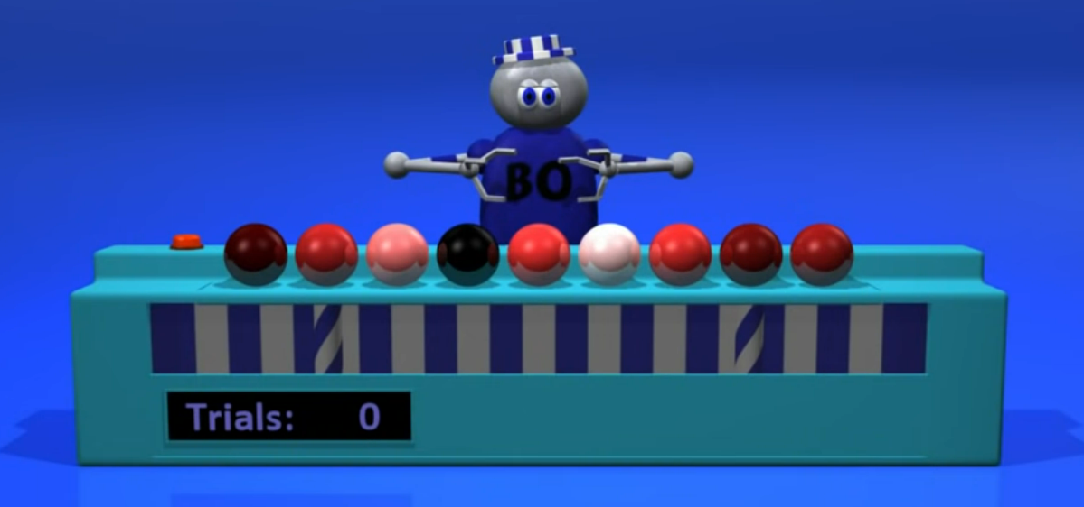
Sortieralgorithmen

Slide 2
Was ist ein Algorithmus?

Slide 3
Was ist ein Algorithmus?
Ein Algorithmus ist eine Schritt-für-Schritt-Anleitung zur Lösung eines Problems mit folgenden Eigenschaften:
Ausführbarkeit: jeder Schritt muss ausführbar sein.
Determinismus: Es kommt immer nur ein nächster Schritt in Frage. Der Folgeschritt ist also immer eindeutig bestimmt.
Determiniertheit: Der Algorithmus liefert bei gleichen Eingaben stets das gleiche Ergebnis.
Finitheit (Endlichkeit): Die Anzahl der Schritte im Algorithmus muss endlich sein.
Terminierung: Auch der Algorithmus selbst muss enden und ein Ergebnis liefern.

Slide 4

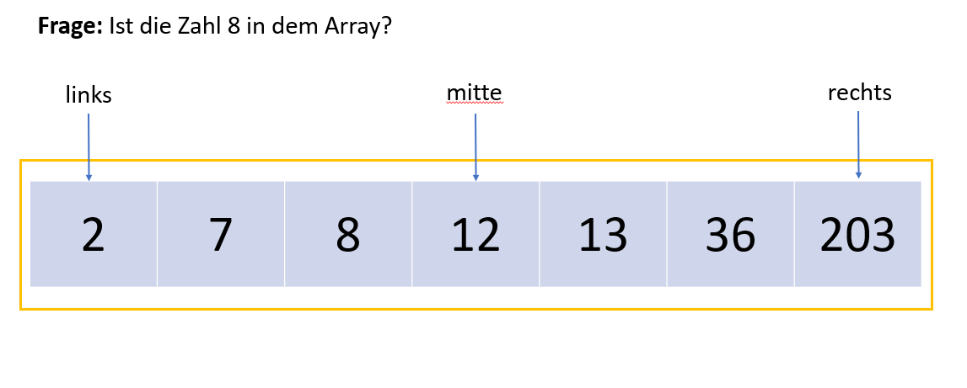
Algorithmus – ja oder nein?
 | Muffin- Rezept | Binäre Suche
Ausführbarkeit | ? | ?
Determinismus | ? | ?
Determiniertheit | ? | ?
Finitheit | ? | ?
Terminierung | ? | ?

Slide 5
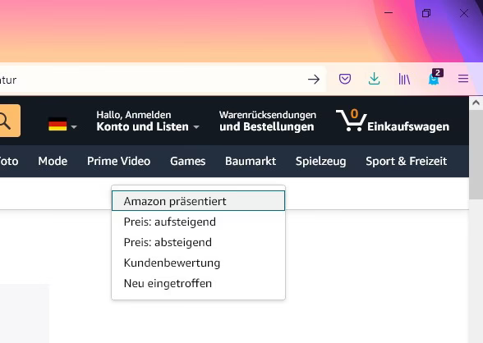
Warum Sortieren?

Slide 6
Viele verschiedene Sortieralgorithmen
Insertion Sort
Bubble Sort
Bogo Sort
Quick Sort
Selection Sort
Merge Sort
Heap Sort
Binary Tree Sort

Slide 7
Warum gibt es so viele verschiedene Sortieralgorithmen?

Slide 8

Beispiel: Bogosort

Slide 9
Elementare Sortieralgorithmen

